Slide 1
স্বাগতম

Slide 2
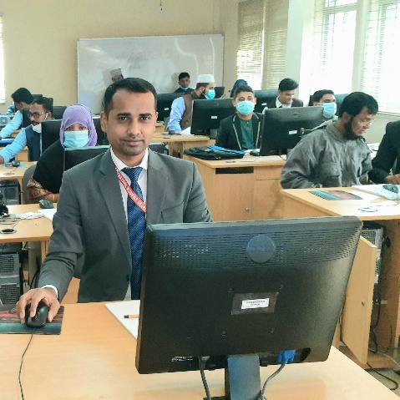
পরিচিতিঃ
শিক্ষক পরিচিতিঃ
পাঠ পরিচিতিঃ
মোঃ আবুল কালাম (আজাদ)
প্রভাষক
ইসলামের ইতিহাস ও সংস্কৃতি
চাটখিল মহিলা ডিগ্রি কলেজ
চাটখিল, নোয়াখালী।
E-mail: azad.cu@gmail.com
শ্রেণিঃ একাদশ
বিষয়ঃ ইসলামের ইতিহাস ও সংস্কৃতি (প্রথম পত্র)
অধ্যায়ঃ তৃতীয় (খোলাফায়ে রাশেদিন)
তারিখঃ 10/০১/২০২০
সময়ঃ 1 ঘণ্টা।

Slide 3
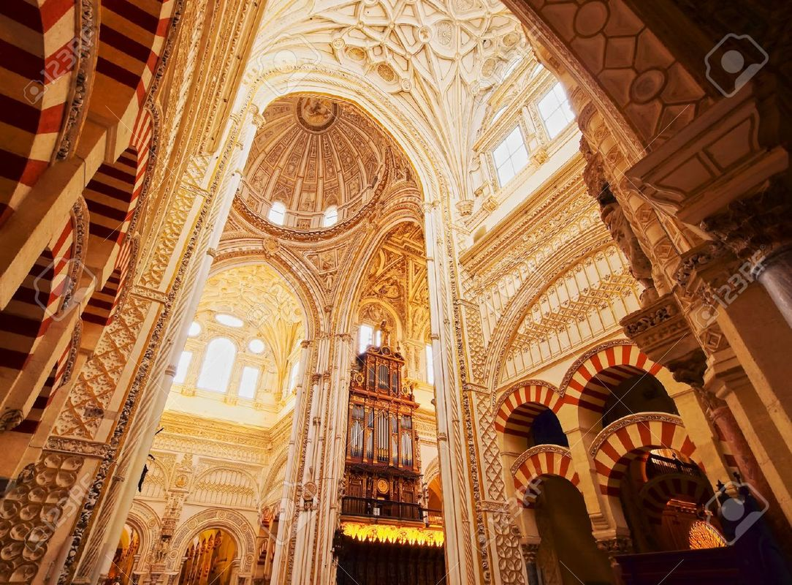
আজকের পাঠ শিরোনামঃ
হযরত ওসমান (রাঃ) এর চরিত্র ও কৃতিত্ব

Slide 4
হযরত ওসমান (রাঃ) এর চরিত্র ও কৃতিত্ব বর্ণনা করতে পারবে
শিখনফলঃ
হযরত ওসমান (রাঃ) এর চরিত্র বিশ্লেষণ করতে পারবে

Slide 5
হযরত ওসমান (রাঃ) এর চরিত্রঃ
বদান্যতা
বিনয়
ধৈর্য ও সহনশীলতা
সরল ও দয়ালু
দেশপ্রেম

Slide 6
হযরত ওসমান (রাঃ) এর কৃতিত্বঃ
রাজ্যবিস্তার
কুরআন শরীফ সংকলন
মুসলিম নৌ বাহিনী গঠন
কেন্দ্রীয় অনুসন্ধান কমিটি গঠন
সামরিক প্রশাসন
জনহিতকর কার্যাবলি
ইসলামি শিক্ষার প্রসার

Slide 7
কিছু গুরুত্বপূর্ণ তথ্যঃ
ওসমান (রাঃ) এর বিরুদ্ধে অভিযোগ
ওসমান (রাঃ) হত্যা

Slide 8
একক কাজঃ
হযরত ওসমান (রাঃ) এর চরিত্রের উল্লেখযোগ্য দিকগুলো চিহ্নিত কর।

Slide 9
দলীয় কাজঃ
হযরত ওসমান (রাঃ) এর গৃহীত পদক্ষেপ সঠিক ছিল কিনা পাঁচটি যুক্তি দিয়ে প্রমান কর।

Slide 10
হযরত ওসমান (রাঃ) এর চরিত্রের বিশেষ দিকগুলো উল্লেখ কর
মূল্যায়নঃ
হযরত ওসমান (রাঃ) এর কৃতিত্ব বর্ণনা কর

Slide 11
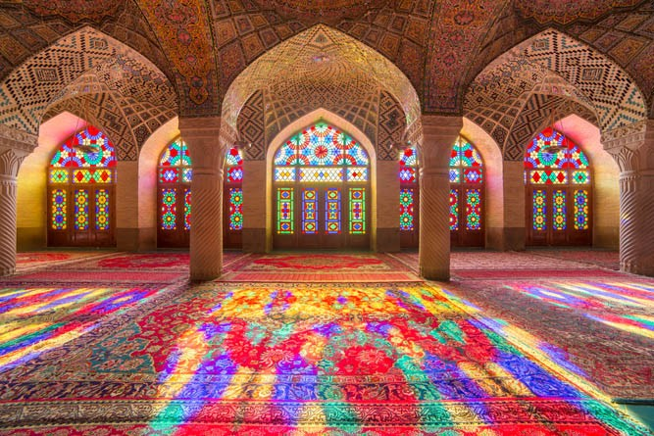
বাড়ির কাজঃ
হযরত ওসমান (রাঃ) এর চরিত্র ও কৃতিত্বের মূল বিষয়গুলো লিখে নিয়ে আসবে।

Slide 12
ধ ন্য বা দ

